Slide 1









Trường Tiểu học Nguyễn Bỉnh Khiêm
BÀI GIẢNG ĐIỆN TỬ TUẦN 3 THÁNG 9
KHỐI 1
Môn:Tiếng Việt
Bài 7: Ô ô
Năm học 2025 - 2026
Notes:
Đây là bìa của từng tiết

Slide 2











Xin chào các con
Hương Thảo
Thiết kế bởi: Hương Thảo – Zalo 0972.115.126

Slide 3

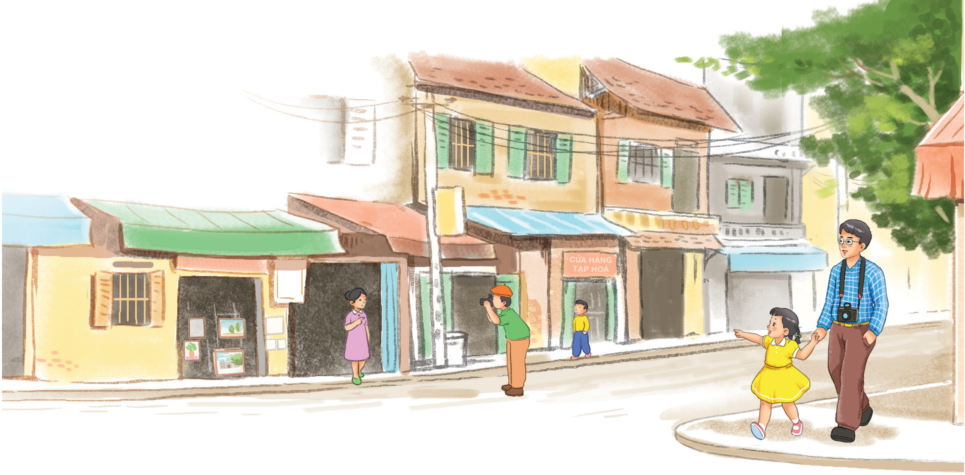
ô
ộ
Bố và Hà đi bộ trên hè phố.
ô

Slide 4

ô
Thiết kế bởi: Hương Thảo – tranthao121004@gmail.com

Slide 5
ô
b
ô
b
ô
bố
bộ
ô

Slide 6

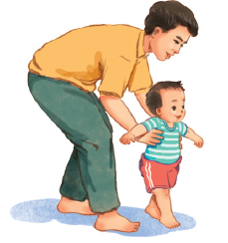
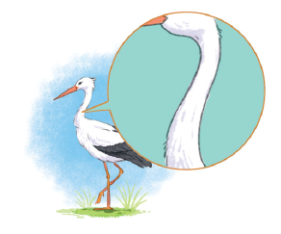
bố
cô bé
cổ cò
Thiết kế bởi: Hương Thảo – zalo 0972.115.126

Slide 7



Viết bảng

Slide 8



Slide 9



Slide 10






Tiết 2

Slide 11

3
Tập viết
ô
ô
cổ cò

Slide 12
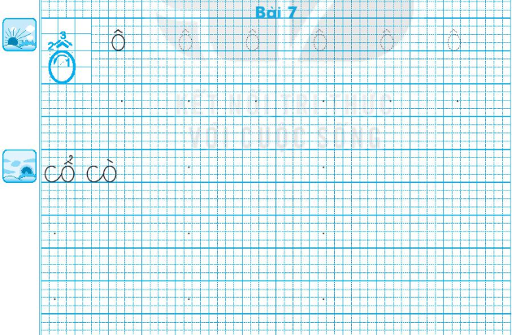

Slide 13

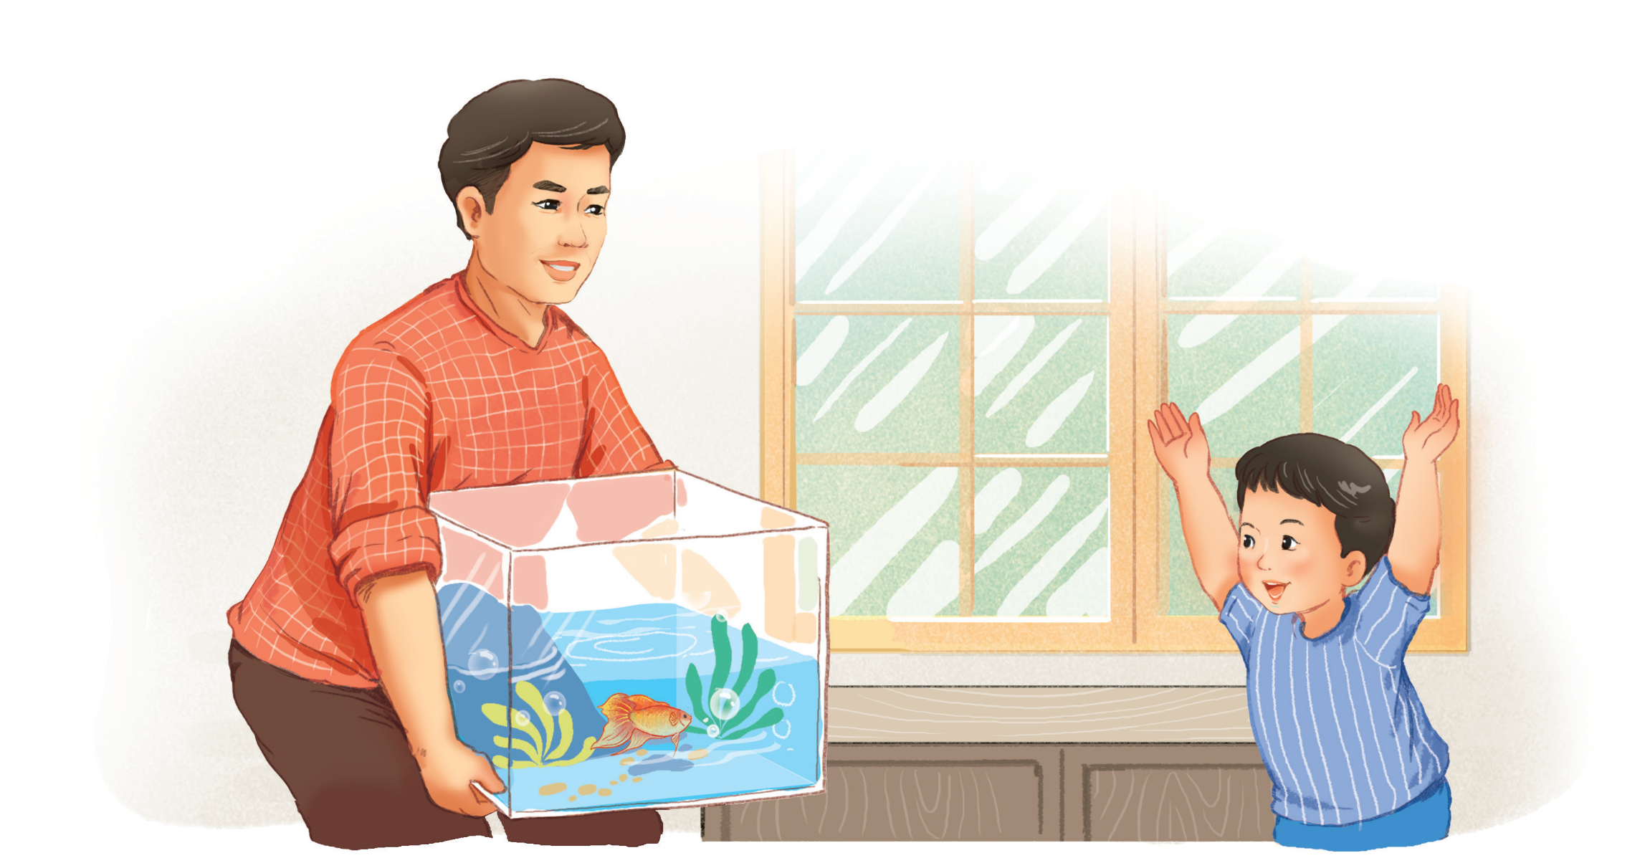
Bố bê bể cá.

Slide 14

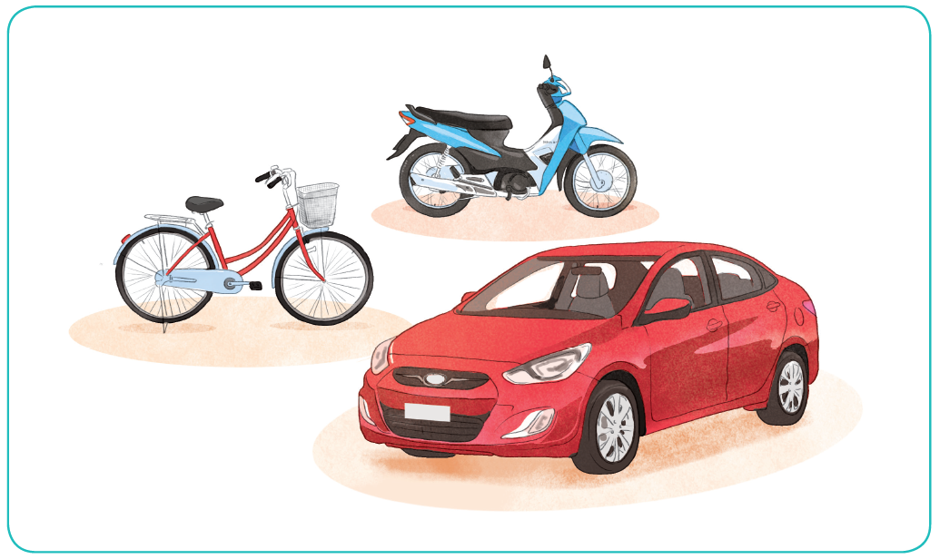
Xe cộ

Slide 15


CỦNG CỐ BÀI HỌC
Hôm nay các con học âm gì?
Về nhà thực hành tìm từ có chữ âm ô

